Slide 1

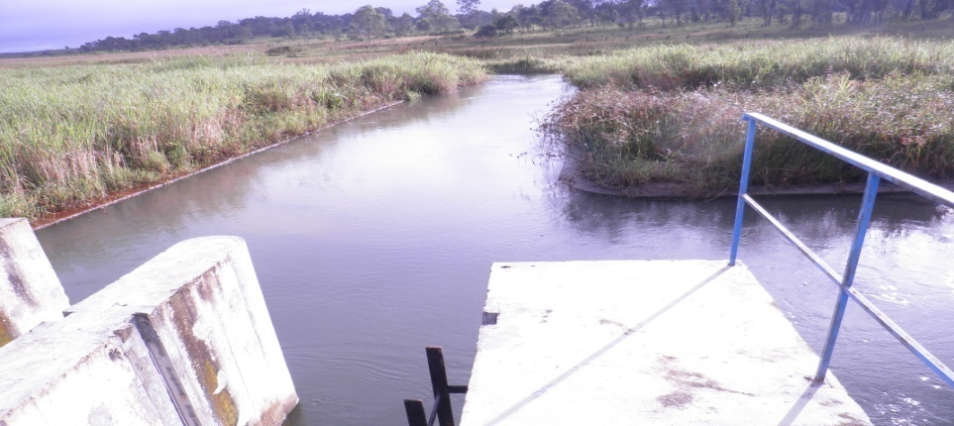
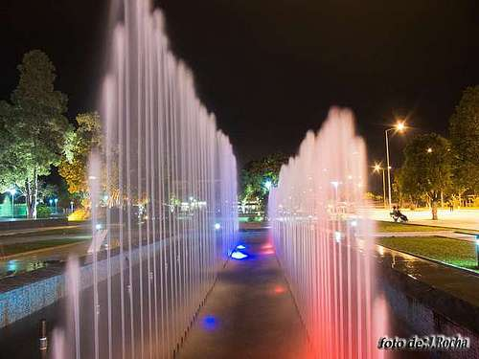
9.º CONSELHO CONSULTIVO DO MINISTÉRIO DE ENERGIA E ÁGUAS
LUANDA- 26 À 27/07/2019
INDICADORES DO SISTEMA DE ABASTECIMENTO ÁGUA E SANEAMENTO DO HUAMBO

Slide 2
CONTEÚDO
1- DADOS POPULACIONAIS DA PROVÍNCIA HUAMBO/19 POR MUNICÍPIO
2- PROJECTOS EM CURSO E GRAU DE EXECUÇÃO FÍSICA E FINANCEIRA:
3- PROJECTOS EM PERSPECTIVA (COM / SEM ESTUDOS):
4- INDICADORES DE ABASTECIMENTO DE ÁGUA
INDICADORES PARA A ÁGUA RURAL
INDICADORES PARA SAA DAS SEDES CAPITAIS DE PROVÍNCIA
5- ACÇÕES DE FORMAÇÃO DESENVOLVIDAS E EM PERSPECTIVAS

Slide 3
1- DADOS POPULACIONAIS DA PROVÍNCIA DO HUAMBO/2019
N.º | MUNICÍPIOS | N.º DA POPULAÇÃO ESTIMADA /2019
 |  | TOTAL | URBANO | RURAL
1 | Huambo | 843 737 | 506242,2 | 337 495
2 | Caála | 331 023 | 198613,8 | 132 409
3 | Bailundo | 348 380 | 209028 | 139 352
4 | Cachiungo | 142 764 | 57 106 | 85658,4
5 | Chicala Cholohanga | 122 615 | 49 046 | 73569
6 | Longonjo | 108 959 | 43 584 | 65375,4
7 | Ucuma | 65 130 | 26 052 | 39078
8 | Chinjenji | 36 012 | 14 405 | 21607,2
9 | Ecunha | 97 648 | 39 059 | 58588,8
10 | Mungo | 134 161 | 53 664 | 80496,6
 | TOTAL | 2 230 429 | 1 196 800 | 1 033 629

Slide 4
1- PROJECTOS EM CURSO ( 5)
N.º | LOCALIDADE | PROJECTOS | ACÇÕES | PONTO DE SITUAÇÃO | ÂMBITO | CONSTRANGIMENTOS
1 | Cidade do Huambo | Reforço do Sistema de Abastecimento de Água à cidade de HUAMBO –LOTE 1 ( Sistema em Alta) | Construção da nova Central de Captação e tratamento de água , a partir do Rio Cunhongamua | Obra em curso, na ordem de 90% de execução físiica. Obras civis praticamente terminadas e em fase de aquisição de equipamentos | Central
 |  |  | Instalação das condutas adutoras | Obra em fase de conclusão, na ordem de 99% | Central
2 | Cidade do Huambo | Reforço do Sistema de Abastecimento de Água à cidade de HUAMBO –LOTE 2 ( Sistema em Baixa) | Construção do sistema do Centro de distribuição de água do Caululo | Obra em fase de conclusão, na ordem de 99% | Central
 |  |  | Construção do sistema de Centro de distribuição de água da Deolinda Rodrigues | Obra em fase de conclusão, na ordem de 99% | Central
 |  |  | Construção do sistema de Centro de distribuição de água do S. João | Obra em fase de conclusão, na ordem de 99% | Central
 |  |  | Construção do sistema de Centro de distribuição de água CD5 do Belem do Huambo | Obra em fase de conclusão, na ordem de 99% | Central
 |  |  | Instalação da rede de distribuição e 17.000 ligações domiciliarias na periferia da cidade do Huambo | Obras em curso em 98% , na periferia da cidade do Huambo ( nos bairro do Casseque I,II e III, Belém do Huambo, Dango, Bairro militar, S. António, S. Luis, Fátima e Sassonde) | Central
3 | Huambo | Beneficiação do sistema actual de Captação e tratamento de água do Kulimaála ( obras civis, tratamento de água e sistema do Cambiote,) | Beneficiação do sistema actual de Captação e tratamento de água do Kulimaála ( obras civis, tratamento de água e sistema do Cambiote,) | Obra em curso | Central
4 |  | Ampliação da rede de distribuição e instalação de 21.000 ligações domiciliarias da cidade do Huambo- | Ampliação da rede de distribuição e instalação de 21.000 ligações domiciliarias da cidade do Huambo- | Obras em curso na ordem de 38%, nos bairros periféricos: Bairros de Calilongue e Benfica ( 8.000 concluídos) e no bairro de Caquerewa e Chivela à iniciar (12.000) | Central

Slide 5
CONT. - PROJECTOS EM CURSO
1.12 | Vila da Ecunha | Construção do novo sistema de abastecimento de água da Vila a Ecunha | Construção do novo sistema de abastecimento de água da Vila a Ecunha | Obra em curso, na ordem de 88% | Limitações financeiras
1.13 | Vila do Mungo | Reconstrução do sistema de abastecimento de água actual da vila do Mungo, a partir do Rio Chinanga | Reconstrução do sistema de abastecimento de água actual da vila do Mungo, a partir do Rio Rio Chinanga | Obra em curso na ordem de 30%

Slide 6
2- PROJECTOS SUSPENSOS ( 5)
N.º | LOCALIDADE | PROJECTOS | ACÇÕES | PONTO DE SITUAÇÃO E GRAU DE EXECUÇÃO FÍSICA | ÂMBITO | EMPREITIRO | FISCAL | CONSTRANGIMENTOS
1 | Cidade da Caála | Construção do novo sistema de abastecimento de água da cidade da Caála | Construção do novo sistema de abastecimento de água da cidade da Caála | Obra consignada e instalação do estaleiro de obras | Central | TSE | Idefinido | Limitações financeiras
2 | Vila do Bailundo | Reforço do sistema de abastecimento de água da Vila do Bailundo, a partir do rio Culele | Reforço do sistema de abastecimento de água da Vila do Bailundo, a partir do rio Culele | Obra iniciada e suspensa, por razões financeiras | Central | Obrecol | Engefisco | Limitações financeiras
3 | Vila do Cachiungo | Construção do sistema de abastecimento de água da Vila da Cachiungo ( Reservatório principal) | Construção do Reservatório principal | Obra iniciada e suspensa, por razões técnicas e financeiras | Central | Opaiya | Cenor | Limitações técnica e financeiras
4 | Vila do Chicala Cholohanga | Construção do sistema de abastecimento de água da Vila da Chicala Cholohanga, a partir do rio Cubango | Construção do sistema de abastecimento de água da Vila da Chicala Cholohanga, a partir do rio Cubango | Obra iniciada e suspensa, por razões financeiras. Execução física na ordem de 44%. | Central | Ecadint | Soleng | Limitações financeiras
5 | Vila do Alto Hama | Construção do novo sistema de abastecimento de água da vila do Alto Hama |  | Obra suspensa. Executada na ordem de 32% | Central | Indefinido | Indefinido | Limitações financeiras

Slide 7
3- PROJECTOS PROGRAMADOS E NÃO INICIADOS- PROJECTOS EM PERSPECTIVA (COM / SEM ESTUDOS)(4)
N.º | LOCALIDADE | PROJECTOS | ACÇÕES | PONTO DE SITUAÇÃO | ÂMBITO | CONSTRANGIMENTOS
1 | Vila do Ucuma | Construção do novo sistema de abastecimento de água da vila do Ucuma | Construção do novo sistema de abastecimento de água da vila do Ucuma | Obra não iniciada, por razões financeiras | Central | Limitações financeiras
2 | Vila do Longonjo | Construção do novo sistema de abastecimento de água da vila do Logonjo | Construção do novo sistema de abastecimento de água da vila do Logonjo | Obra não iniciada, por razões financeiras | Central | Limitações financeiras
3 | Vila do Londuibale | Construção do novo sistema de abastecimento de água da vila do Londuibale | Construção do novo sistema de abastecimento de água da vila do Londuibale | Obra não iniciada, por razões financeiras | Central | limitações financeiras
4 | Vila do Mungo | Construção do novo sistema de abastecimento de água da vila do Mungo, a partir do Rio Luvulo | Construção do novo sistema de abastecimento de água da vila do Mungo, a partir do Rio Luvulo | Obra não iniciada, por razões financeiras | Central | limitações financeiras

Slide 8
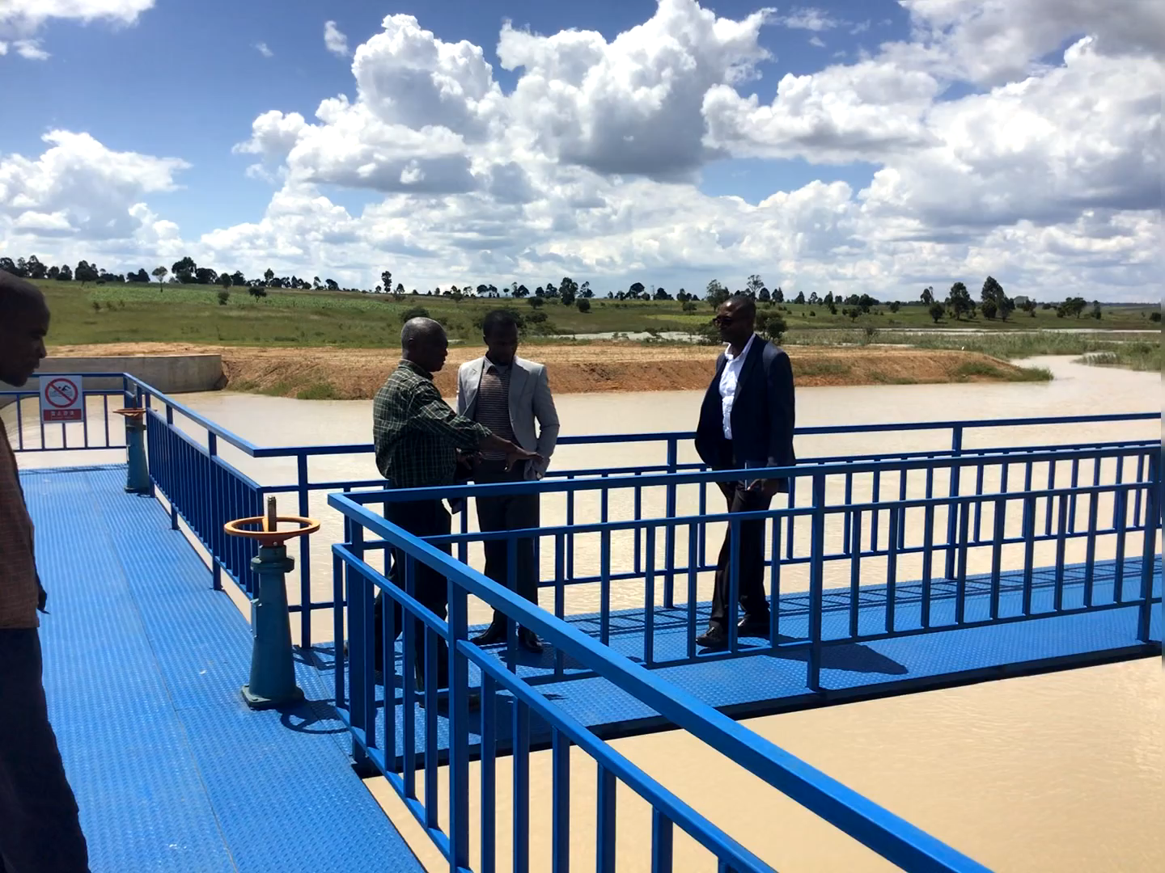
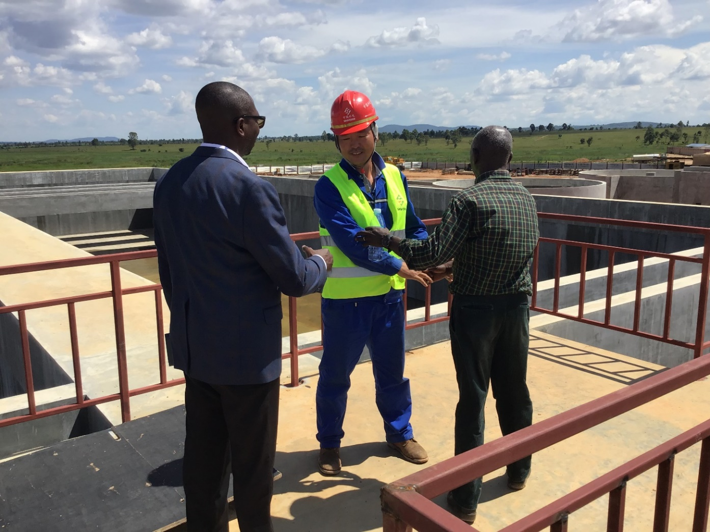
ALGUMAS IMAGENS DA OBRAS EM CURSO

Slide 9
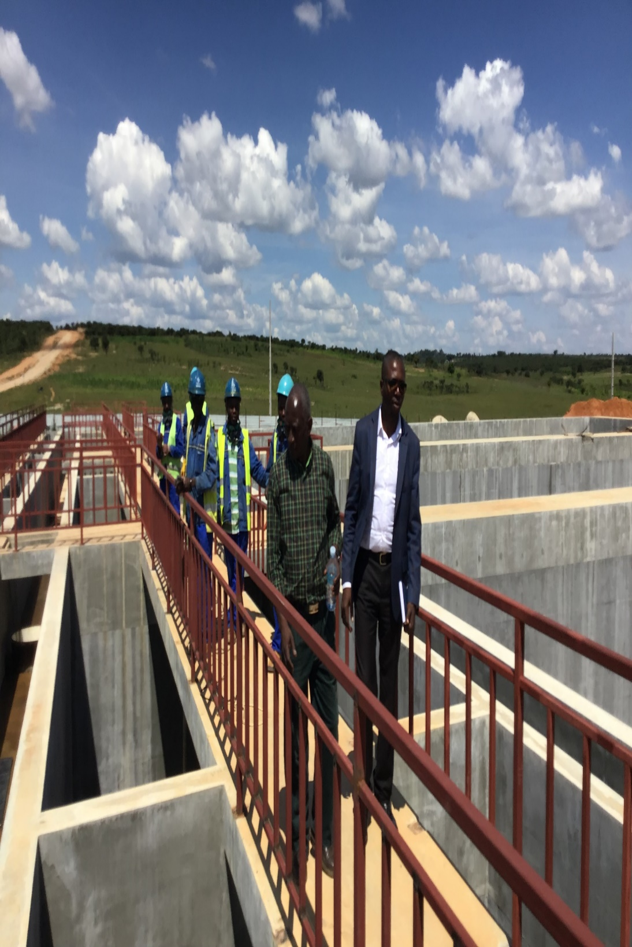
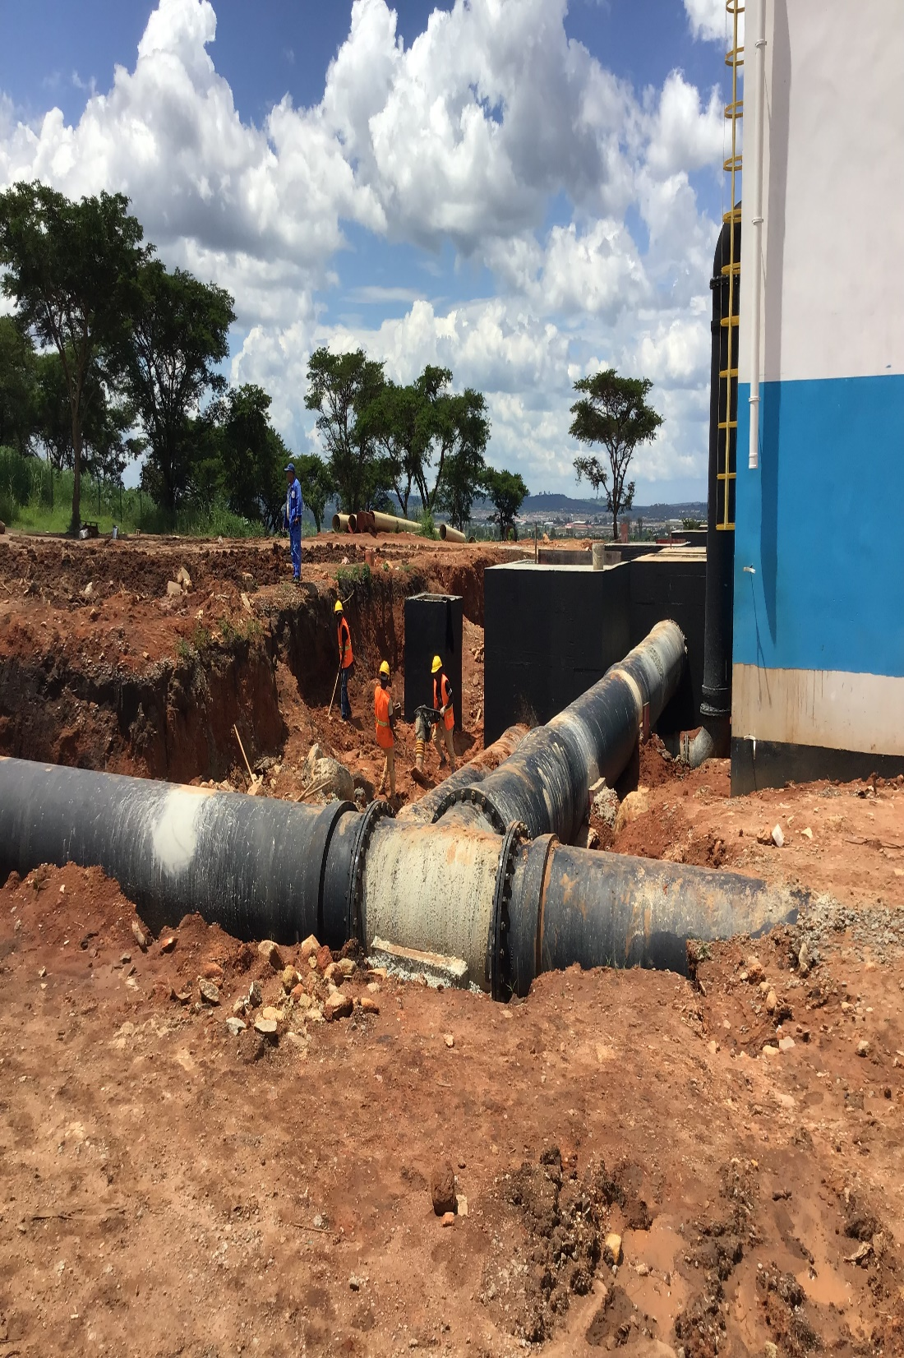

Slide 10
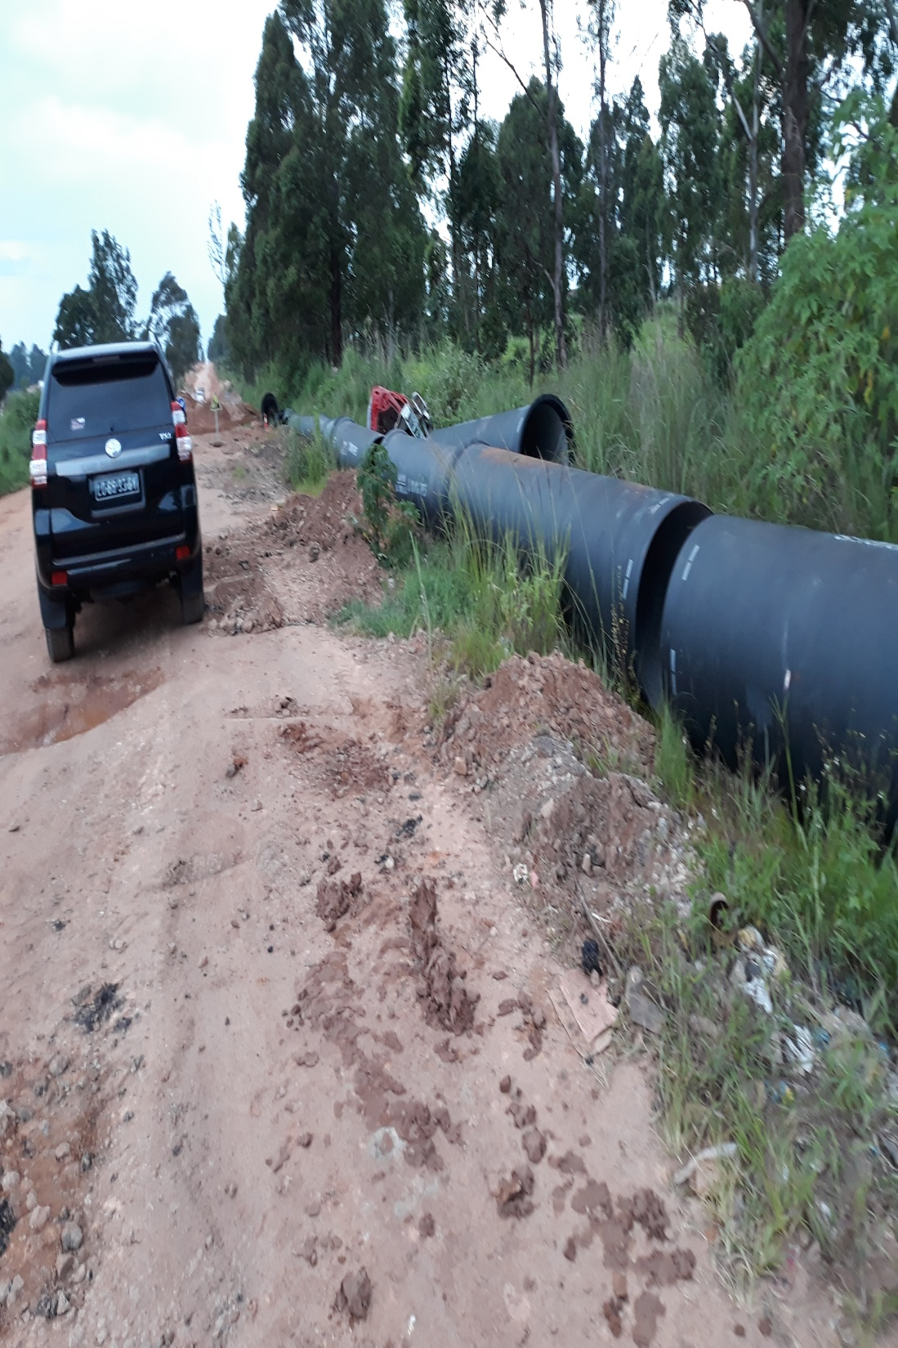
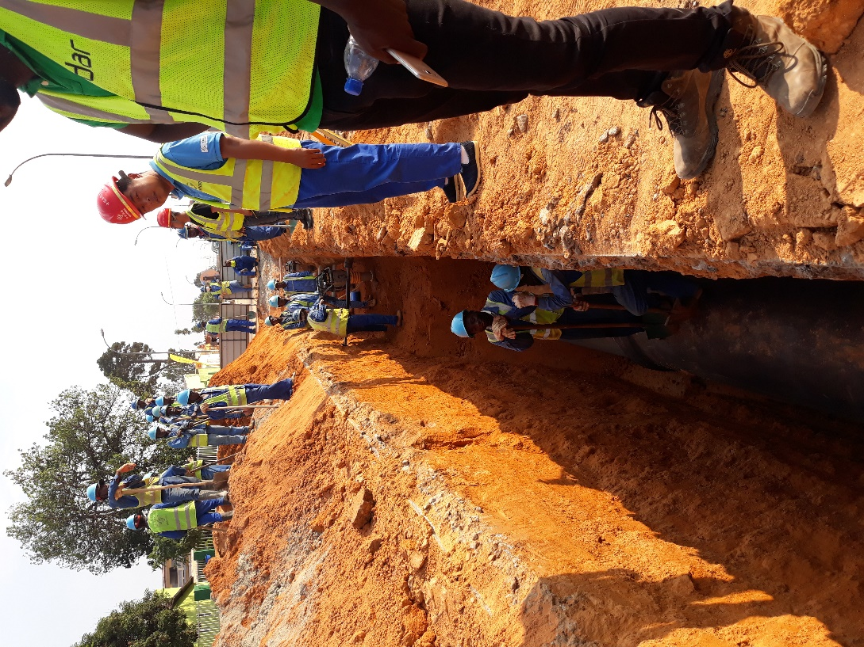

Slide 11
A) INDICADORES PARA A ÁGUA RURAL:
INDICADORES DE ABASTECIMENTO DE ÁGUA
1 | Ø Número de Pequenos Sistemas de Água (PSA) existentes | n.º | 310
2 | un ø Rácio de PSA em funcionamento por mais de 30 dias consecutivos - | Rácio | 0,3
3 | ø Número de Pontos de Água (PA) existentes – | n.º | 1035
4 | Un ø Rácio de PA em funcionamento por mais de 30 dias consecutivos - | Rácio | 0,5
5 | % ø número de PSA + PA por cada 1.000 habitantes rurais – un. | % | 65

Slide 12
CONT- INDICADORES DE ABASTECIMENTO DE ÁGUA
B) INDICADORES DE ÁGUA PARA A SEDE CAPITAL HUAMBO
Ind2 | Total de Funcionários por cada 1.000 ligações | N.º | 6
Ind3 | Recuperação de custos operacionais | % | 70
Ind4 | Água captada e é facturada | % | 77
Ind5 | Rácio valores cobrados e valores facturados | % | 0,6
Ind8 | População servida | % | 51
Ind8 | N.º de horas de distribuição de água por dia | h/dia | 18

Slide 13
5- ACÇÕES DE FORMAÇÃO DESENVOLVIDAS e EM PERSPECTIVA
A) ACÇÕES DE FORMAÇÃO DESENVOLVIDAS
Formação do pessoal da área Técnica, em operação das Centrais e de gestão de redes
Formação do pessoal da área Comercial, de facturação, leitura e fiscalização
Formação do pessoal do sistema de pré-pagamento de água
Troca de experiência com outras realidades e empresas de águas
Formação de curso de comunicação Social e Imprensa
Formação do curso sobre meio ambiente e género
B) ACÇÕES EM PERSPECTIVA
Curso de liderança dos resposánveis
Continuação da Formação e capacitação do pessoal da área Técnica, em operação das Centrais e de gestão de redes
Continuação da Formação do pessoal da área Comercial, de facturação, leitura e fiscalização
Continuação da Formação do pessoal do sistema de pré-pagamento de água.
Continuação da com Troca de experiência com outras realidades e empresas de águas

Slide 14
TUAPANDULA

